Slide 1
KIM LOẠI
Chương 2 :
TÍNH CHẤT CỦA KIM LOẠI- DÃY HOẠT ĐỘNG HOÁ HỌC CỦA KIM LOẠI
Bài 15 ,16,17:

Slide 2

A.TÍNH CHẤT VẬT LÝ CỦA KIM LOẠI
I/ TÍNH DẺO:
Hãy cho biết hiện tượng gì xảy ra trong các thí nghiệm sau ? Giải thích các hiện tượng đó ?
THÍ NGHIỆM | HIỆN TƯỢNG XẢY RA | GIẢI THÍCH
Dùng tay bẻ đoạn dây kẽm, dây đồng…
Dây kẽm, dây đồng bị bẻ cong
Dây kẽm, dây đồng có tính dẻo
Dùng tay bẻ một đoạn ruột bút chì
Ruột bút chì bị gãy vụn
Ruột bút chì không có tính dẻo

Slide 3

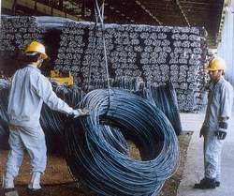
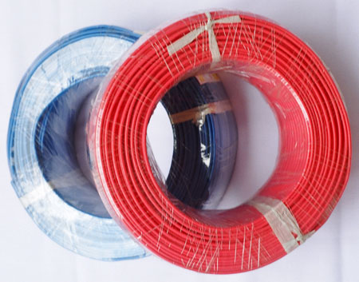
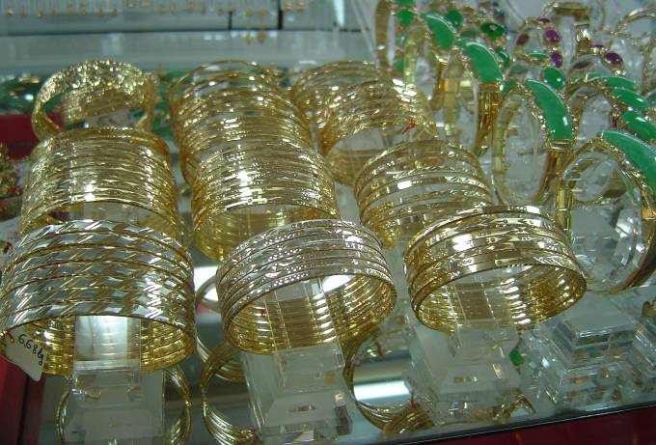
Notes:
3

Slide 4
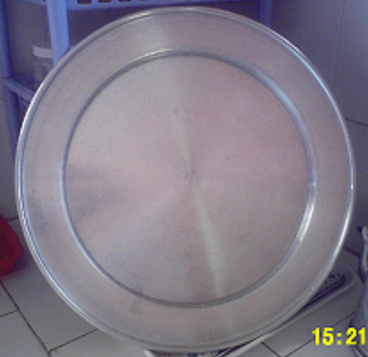
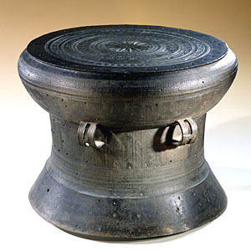
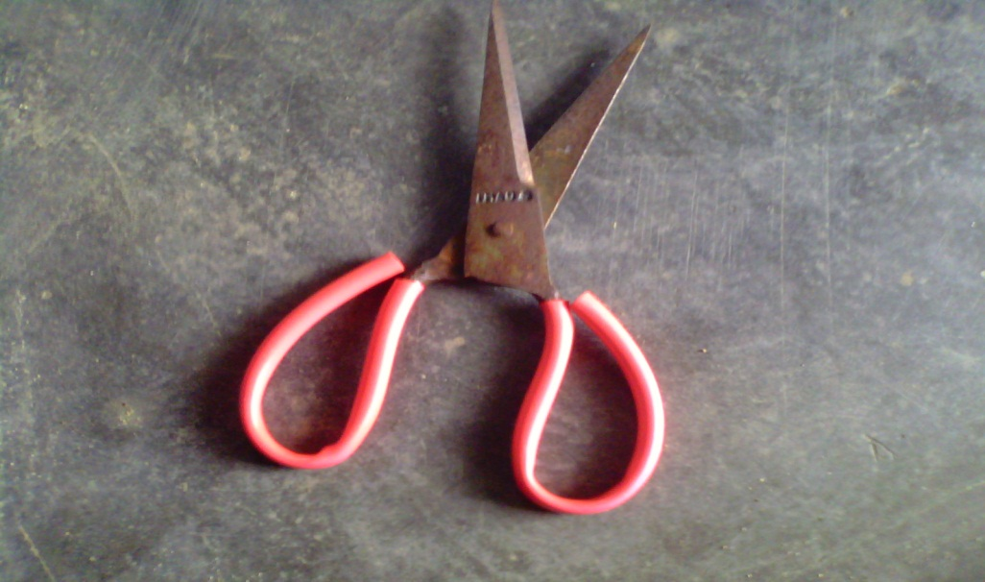
Em có nhận xét gì về hình dạng và độ dày của các đồ vật làm bằng kim loại?

Slide 5


A.TÍNH CHẤT VẬT LÍ CỦA KIM LOẠI
- Kim loại có tính dẻo
I. TÍNH DẺO
- Các kim loại khác nhau có tính dẻo khác nhau.
Do có tính dẻo, người ta sử dụng kim loại để làm gì?
- Kim loại có tính dẻo nhất là vàng (Au).
- Do có tính dẻo, kim loại có thể rèn, dát mỏng, kéo sợi tạo ra các đồ vật khác nhau.
5
Notes:
5

Slide 6



Có thể em chưa biết!
*Các em biết không? 1g vàng có thể kéo thành sợi dài 3 km , lá vàng có thể dát mỏng tới 0,0001mm, nghĩa là mảnh hơn sợi tóc người 500 lần.
*Một số kim loại như Cu, Ag, Al, cũng có tính dẻo cao.
*Crôm, vonfram lại là kim loại rất cứng và khó dát mỏng nhất .
Chắc các em đã biết ở Mianma có các ngôi chùa mà mái của nó được dát toàn bằng vàng . Chắc là phải tốn vàng lắm nhỉ? Thực sự thì cũng không tốn lắm bởi tính đặc biệt mềm dẻo của vàng. Một gam vàng có thể kéo thành sợi dài 3km.!!!!
Notes:
6

Slide 7
A. TÍNH CHẤT VẬT LÍ CỦA KIM LOẠI
II/ TÍNH DẪN ĐIỆN
l
Dây dẫn điện

Slide 8
A. TÍNH CHẤT VẬT LÍ CỦA KIM LOẠI
II. TÍNH DẪN ĐIỆN
Khi cắm dây điện từ máy tính vào ổ điện thì có nguồn điện đi vào máy tính. Dây nối từ máy tính đến nguồn điện được làm bằng kim loại nào?
- Kim loại có tính dẫn điện
Nếu thay dây đồng bằng dây nhôm hoặc dây sắt... thì nguồn điện có đi vào máy tính được không?
8
Notes:
8

Slide 9
A. TÍNH CHẤT VẬT LÍ CỦA KIM LOẠI
II. TÍNH DẪN ĐIỆN
Khả năng dẫn điện của các kim loại khác nhau như thế nào ? Kim loại nào có tính dẫn điện tốt nhất ?
Kim loại có tính dẫn điện.
Kim loại khác nhau có tính dẫn điện khác nhau. Kim loại có tính dẫn điện tốt nhất là Ag, sau đó đến Cu, Al, Fe ….
Khi sử dụng điện cần chú ý điều gì để tránh điện giật ?
9
Notes:
9

Slide 10
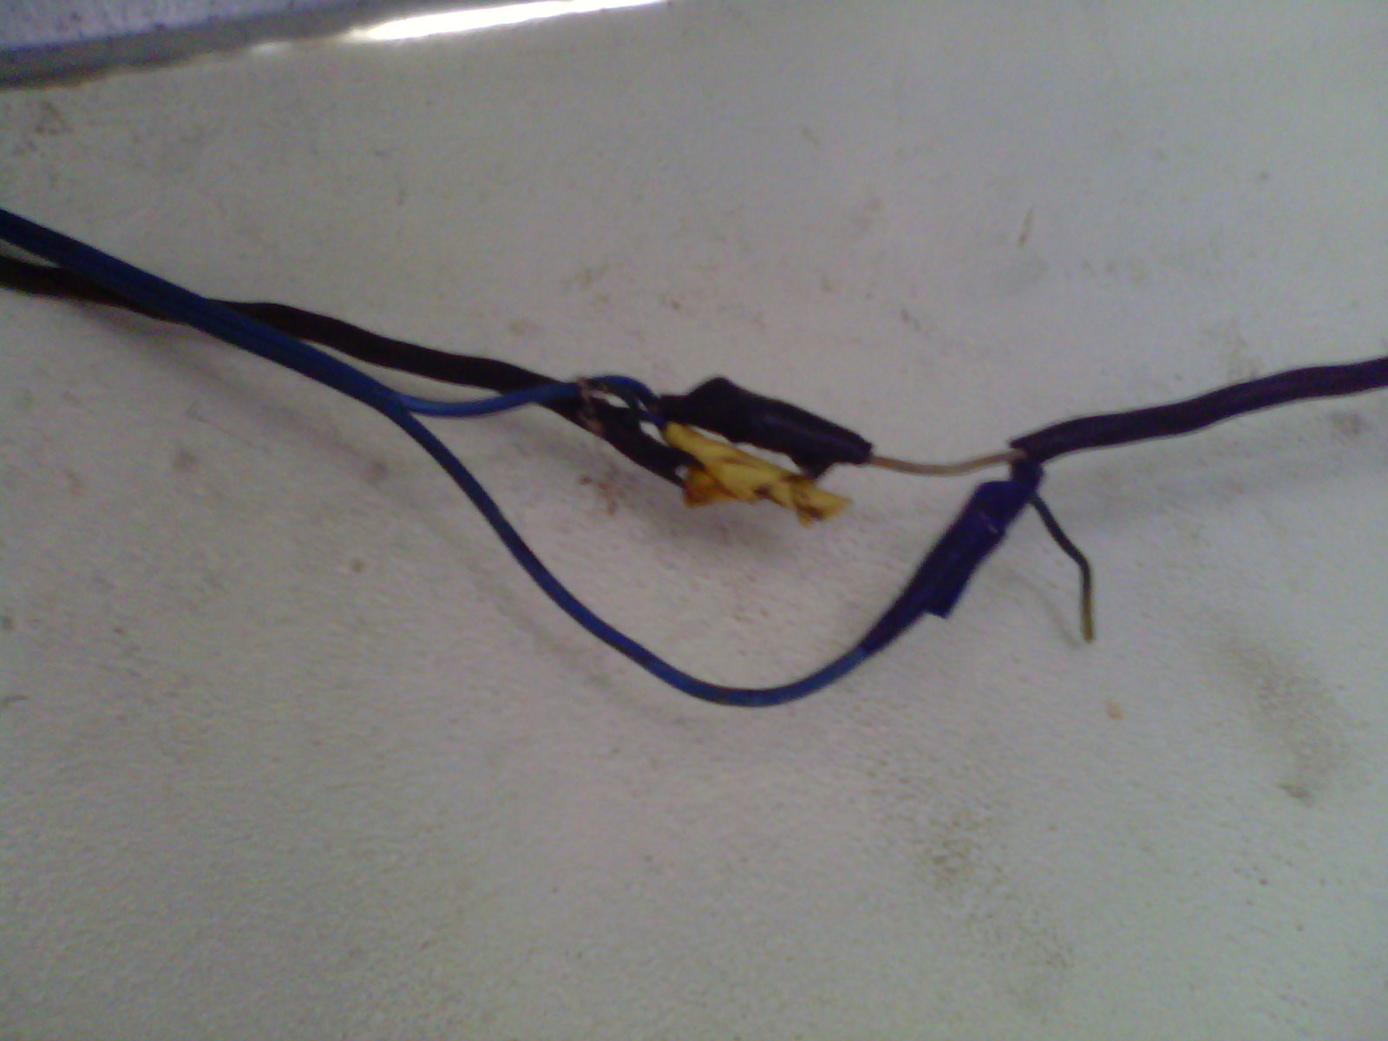
BÀI 15: TÍNH CHẤT VẬT LÍ CỦA KIM LOẠI
II. TÍNH DẪN ĐIỆN
10
Notes:
10

Slide 11

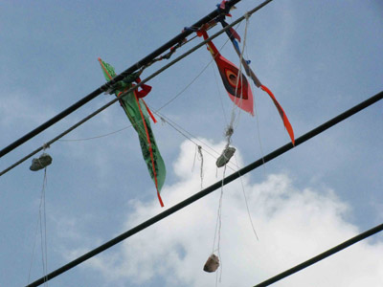
Không thả diều, leo trèo cột điện.

Slide 12

Không để trẻ em nghịch phá dây điện và dụng cụ có sử dụng điện.

Slide 13
A. TÍNH CHẤT VẬT LÍ CỦA KIM LOẠI
III. TÍNH DẪN NHIỆT
Em hãy cho một số ví dụ về tính dẫn nhiệt của kim loại được ứng dụng trong cuộc sống ?
Kim loại có tính dẫn nhiệt.
13
Notes:
13

Slide 14
A. TÍNH CHẤT VẬT LÍ CỦA KIM LOẠI
III. TÍNH DẪN NHIỆT
Các kim loại khác nhau thì khả năng dẫn nhiệt của chúng là giống hay khác nhau?
Kim loại có tính dẫn nhiệt.
Kim loại khác nhau có tính dẫn nhiệt khác nhau.Kim loại nào dẫn điện tốt thường cũng dẫn nhiệt tốt.
14
Notes:
14

Slide 15


A:TÍNH CHẤT VẬT LÍ CỦA KIM LOẠI

Slide 16

Các em hãy quan sát các đồ trang sức :
Khi các đồ trang sức được chiếu đèn, ta thấy như thế nào ?
Trên bề mặt các đồ trang sức có vẻ sáng lấp lánh rất đẹp .
Điều đó nói lên tính chất gì của kim loại?

Slide 17
A. TÍNH CHẤT VẬT LÍ CỦA KIM LOẠI
IV. ÁNH KIM
- Kim loại có tính ánh kim
Em hãy nêu một vài ví dụ về ứng dụng tính ánh kim của kim loại trong đời sống thực tế ?
- Nhờ có ánh kim, một số kim loại được dùng làm đồ trang sức và vật trang trí khác.
17
Notes:
17

Slide 18
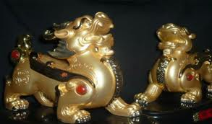
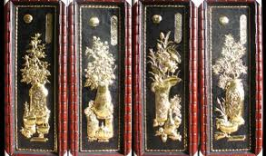
Một số ứng dụng về tính ánh kim của kim loại

Slide 19
B. TÍNH CHẤT HOÁ HỌC CỦA KIM LOẠI-
Phản ứng của kim loại với phi kim
Phản ứng của kim loại với dung dịch axit
Phản ứng của kim loại với dung dịch muối

Slide 20

Phản ứng của kim loại với phi kim
1 . Tác dụng với oxi
Khi đốt nóng, sắt cháy trong oxi tạo thành sắt từ sắt từ oxit
PT: Fe + O₂ → Fe₃O₄
Nhiều kim loại khác tác dụng với oxi cũng tạo ra oxit bazơ tương ứng
3
2
tº
Kim loại + Oxi → Oxit bazơ tương ứng

Slide 21
Phản ứng của kim loại với phi kim
1 . Tác dụng với oxi
Al + O₂ → Al₂O₃
Zn + O₂ → ZnO
Cu + O₂ → CuO
4
3
2
2
2
2
2

Slide 22
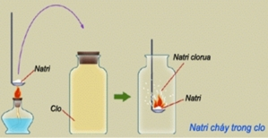
Phản ứng của kim loại với phi kim
2 . Tác dụng với phi kim
Thí nghiệm: Đưa muỗng sắt đựng natri nóng chảy vào bình đựng khí clo
Hiện tượng: Natri nóng chảy trong khí clo tạo thành khói trắng
Nhận xét: Natri tác dụng với clo tạo ra tinh thể muối Natri clorua (NaCl), có màu trắng

Slide 23
Phản ứng của kim loại với phi kim
2 . Tác dụng với phi kim
Na + Cl_{2 →} 2NaCl
Hầu hết các kim loại (trừ các kim loại Ag, Au, Pt) phản ứng với oxi ở nhiệt độ cao, tạo thành oxit (thường là oxit bazơ)
Ở nhiệt độ cao, kim loại phản ứng với nhiều phi kim khác tạo thành muối
tº
Kim loại + Phi kim → Muối

Slide 24
Phản ứng của kim loại với dung dịch axit
Một số kim loại tác dụng với dung dịch axit (H₂SO₄, HCl) tạo thành muối và giải phóng khí hiđrô
Al + HCl → AlCl₃ + H₂↑
Kim loại + Axit → Muối + H₂
2
6
2
3

Slide 25
III. Phản ứng của kim loại với dung dịch muối
Phản ứng của đồng với dung dịch bạc nitrat
Cu + AgNO₃ → Cu(NO₃)₂ + Ag
Đồng đã đẩy bạc ra khỏi muối. Đồng hoạt động hóa học mạnh hơn bạc
2
2

Slide 26
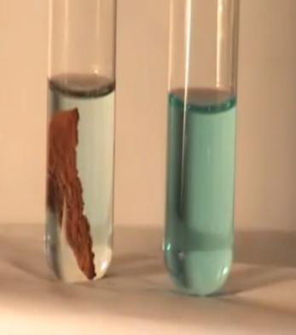
Phản ứng của kim loại với dung dịch muối
2. Phản ứng của kẽm với dung dịch đồng (II) sunfat
Thí nghiệm: Cho dây kẽm vào ống nghiệm đựng dung dịch đồng (II) sunfat
PT: Zn + CuSO₄ → ZnSO₄ + Cu
Hiện tượng: Có chất rắn màu đỏ bám ngoài dây kẽm, màu xanh lam của dung dịch đồng (II) sunfat nhạt dần, kẽm tan dần
Nhận xét: Kẽm đã đẩy đồng ra khỏi dung dịch CuSO₄
→ Kẽm hoạt động hóa học mạnh hơn đồng

Slide 27
C. Dãy hoạt động hóa học của kim loại
I/ Dãy hoạt động hóa học của kim loại được xây dựng như thế nào?
1. Thí nghiệm 1:
Cho :
Đinh sắt vào ống nghiệm đựng dung dịch CuSO₄
Dây đồng vào ống nghiệm đựng dung dịch FeSO₄
Em hãy quan sát và nêu hiện tượng xảy ra?

Slide 28
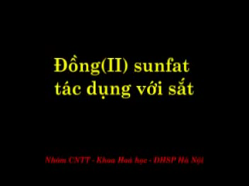

Slide 29
Tiết 22- Bài 17
Dãy hoạt động hóa học của kim loại
I/ Dãy hoạt động hóa học của kim loại được xây dựng như thế nào?
1. Thí nghiệm 1:
* Hiện tượng: (SGK – 52).
* Giải thích:
- Ống 1: Sắt đã đẩy đồng ra khỏi dung dịch muối đồng.
- Ống 2: Đồng không đẩy được sắt ra khỏi dd muối sắt.
* Phương trình phản ứng:
Fe + CuSO
Cu
SO
Fe
4
+
4
(trắng xám)
(xanh lam)
(lục nhạt)
(đỏ)
Kết luận: - Sắt hoạt động hóa học mạnh hơn đồng
Xếp sắt đứng trước đồng: Fe , Cu

Slide 30
Tiết 22- Bài 17
Dãy hoạt động hoá học của kim loại
I/ Dãy hoạt động hóa học của kim loại được xây dựng
như thế nào?
Thí nghiệm 1:
Sắt hoạt động hóa học mạnh hơn đồng:
Fe, Cu
2. Thí nghiệm 2:
Cho:
- Dây đồng vào ống nghiệm đựng dung dịch AgNO₃
- Dây bạc vào ống nghiệm đựng dung dịch CuSO₄
Em hãy nêu hiện tượng xảy ra?

Slide 31
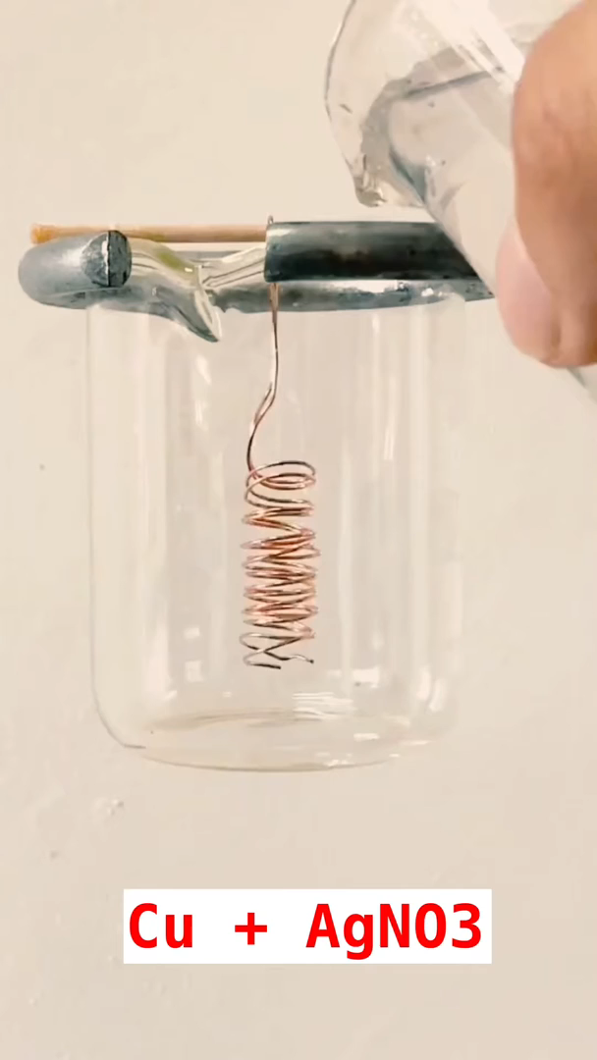

Slide 32
Tiết 22- Bài 17
Dãy hoạt động hóa học của kim loại
I/ Dãy hoạt động hóa học của kim loại được xây dựng như thế nào?
2. Thí nghiệm 2:
* Hiện tượng: (SGK – 51).
* Giải thích:
Ống 1: Đồng đã đẩy bạc ra khỏi dung dịch muối bạc.
Ống 2: Bạc không đẩy được đồng ra khỏi dd muối đồng.
* Phương trình hóa học:
Cu + AgNO
( )₂
+
Cu
2
Ag
NO
2
3
3
(đỏ)
(không màu)
(xanh lam)
(xám)
Kết luận: - Đồng hoạt động hóa học mạnh hơn bạc
Xếp đồng đứng trước bạc: Cu , Ag

Slide 33
Tiết 22- Bài 17
Dãy hoạt động hóa học của kim loại
I/ Dãy hoạt động hóa học của kim loại được xây dựng
như thế nào?
Thí nghiệm 1:
Sắt hoạt động hóa học mạnh hơn đồng:
2. Thí nghiệm 2:
Đồng hoạt động hóa học mạnh hơn bạc:
3. Thí nghiệm 3:
Fe , Cu
Cu , Ag
Cho:
- Đinh sắt vào ống nghiệm đựng dung dịch đựng HCl
- Lá đồng vào ống nghiệm đựng dung dịch đựng HCl
Quan sát và nêu hiện tượng?

Slide 34
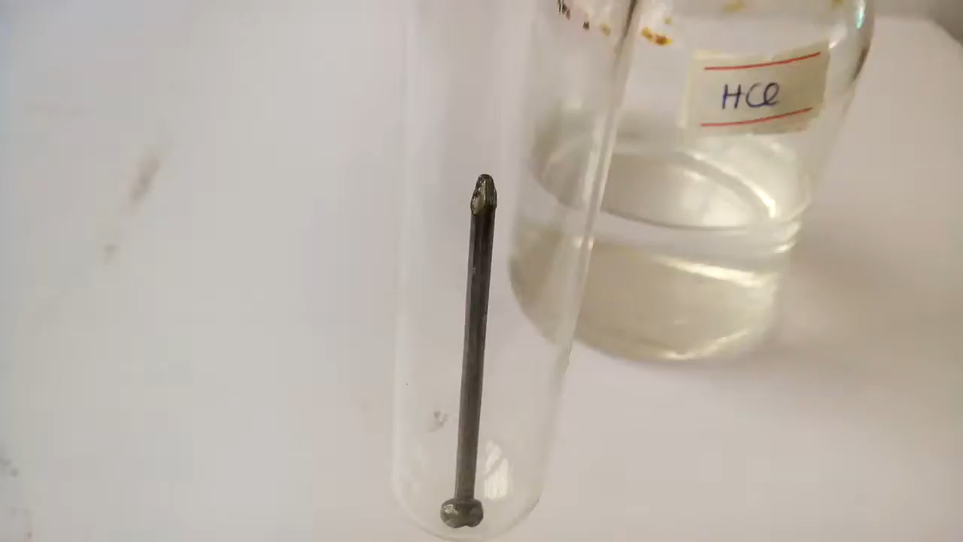

Slide 35
Tiết 22 - Bài 17
Dãy hoạt động hóa học của kim loại
I/ Dãy hoạt động hóa học của kim loại được xây dựng
như thế nào?
3. Thí nghiệm 3:
* Hiện tượng: (SGK – 52).
* Giải thích:
Ống 1: Sắt đã đẩy được hiđro ra khỏi dung dịch axit.
Ống 2: Đồng không đẩy được hiđro ra khỏi dd axit.
* Phương trình phản ứng:
Fe + HCl
Fe
2
H
Cl
+
2
2
(trắng xám)
(không màu)
(lục nhạt)
(không màu)
Kết luận: Xếp: - sắt đứng trước hiđro
- đồng đứng sau hiđro
Fe, H, Cu

Slide 36
Tiết 22- Bài 17
Dãy hoạt động hóa học của kim loại
I/ Dãy hoạt động hóa học của kim loại được xây dựng
như thế nào?
Thí nghiệm 1:
Sắt hoạt động hóa học mạnh hơn đồng:
2. Thí nghiệm 2:
Đồng hoạt động hóa học mạnh hơn bạc:
3. Thí nghiệm 3:
Fe , Cu
Cu , Ag
Xếp: - sắt đứng trước hiđro
- đồng đứng sau hiđro
Fe, H, Cu

Slide 37
Tiết 22 - Bài 17
Dãy hoạt động hoá học của kim loại
I/ Dãy hoạt động hóa học của kim loại được xây dựng
như thế nào?
4. Thí nghiệm 4:
Cho:
- Mẩu Natri vào cốc nước cất (cốc 1) có vài giọt dung dịch phenol phtalein
- Cái đinh sắt vào cốc nước cất (cốc 2) có vài giọt dung dịch phenol phtalein.

Slide 38

Cốc 1
Cốc 2

Slide 39
Tiết 22 - Bài 17
Dãy hoạt động hóa học của kim loại
I/ Dãy hoạt động hóa học của kim loại được xây dựng
như thế nào?
4. Thí nghiệm 4:
* Hiện tượng: (SGK – 52).
* Giải thích:
- Cốc 1 : Na đã phản ứng với H₂O dd bazơ
- Cốc 2: Fe không tác dụng được với H₂O.
* Phương trình phản ứng:
2
Na
Na + H₂O
2
2
H
OH
+
2
Kết luận: - Natri hoạt động hóa học mạnh hơn Sắt
Xếp Natri đứng trước Sắt: Na , Fe

Slide 40
Tiết 22- Bài 17
Dãy hoạt động hóa học của kim loại
I/ Dãy hoạt động hóa học của kim loại được xây dựng
như thế nào?
Thí nghiệm 1:
Sắt hoạt động hóa học mạnh hơn đồng:
2. Thí nghiệm 2:
Đồng hoạt động hóa học mạnh hơn bạc:
3. Thí nghiệm 3:
Fe , Cu
Cu , Ag
Xếp: - sắt đứng trước hiđro
- đồng đứng sau hiđro
Fe, H, Cu
4. Thí nghiệm 4:
Natri hoạt động hóa học mạnh hơn sắt:
Na , Fe
* Kết luận: Từ TN 1, 2, 3, 4 ta có thể xếp: Na, Fe, H, Cu, Ag

Slide 41
Tiết 22 - Bài 17
Dãy hoạt động hoá học của kim loại
I/ Dãy hoạt động hóa học của kim loại được xây dựng
như thế nào?
Kết luận :
Dãy hoạt động hóa học của một số kim loại như sau:
Na
,
Fe
,
H
,
Cu
,
Ag
K, Na,
Mg, Al, Zn, Fe, Pb,
(H),
Cu, Ag, Au
Mức độ hoạt động hóa học giảm dần

Slide 42
Em hãy trả lời các câu hỏi sau:
1. Các kim loại được sắp xếp như thế nào trong dãy hoạt động hoá học?
2. Kim loại ở vị trí nào phản ứng với nước ở nhiệt độ thường?
3. Kim loại ở vị trí nào phản ứng với dung dịch axit giải phóng khí hiđro?
4. Kim loại ở vị trí nào đẩy được kim loại khác ra khỏi dung dịch muối?
Mức độ hoạt động hoá học của các kim loại giảm dần từ trái qua phải

Slide 43
DÃY HOẠT ĐỘNG HÓA HỌC CỦA KIM LOẠI
_{Rất mạnh}
_{Trung bình}
_{Rất yếu}
K, Na, Mg, Al, Zn, Fe, Pb, (H), Cu, Ag, Au
Mạnh
_{Yếu}

Slide 44
Em hãy trả lời các câu hỏi sau:
1. Các kim loại được sắp xếp như thế nào trong dãy hoạt động hoá học?
2. Kim loại ở vị trí nào phản ứng với nước ở nhiệt độ thường?
3. Kim loại ở vị trí nào phản ứng với dung dịch axit giải phóng khí hiđro?
4. Kim loại ở vị trí nào đẩy được kim loại khác ra khỏi dung dịch muối?
Mức độ hoạt động hoá học của các kim loại giảm dần từ trái qua phải
Kim loại đứng trước Mg phản ứng với nước ở điều kiện thường tạo thành kiềm và giải phóng khí H₂
Kim loại đứng trước H phản ứng với một số dung dịch axit ( HCl, H₂SO₄ loãng … ) giải phóng khí H₂
Kim loại đứng trước ( trừ Na, K… ) đẩy kim loại đứng sau ra khỏi dung dịch muối .

Slide 45
Tiết 22- Bài 17
Dãy hoạt động hóa học của kim loại
I/ Dãy hoạt động hóa học của kim loại được xây dựng
như thế nào?
Dãy hoạt động hóa học của kim loại:
K, Na, Mg, Al, Zn, Fe, Pb, (H), Cu, Ag, Au
II/ Ý nghĩa của dãy hoạt động hóa học :
1. Mức độ hoạt động hóa học của kim loại giảm dần từ trái qua phải.
2. Kim loại đứng trước Mg phản ứng được với nước ở
nhiệt độ thường.
3. Kim loại đứng trước H phản ứng được với 1 số dd axit( HCl, H₂SO₄ loãng…) và giải phóng khí hiđro
4. Kim loại đứng trước (trừ Na, K...) đẩy kim loại đứng sau ra khỏi dung dịch muối.

Slide 46
Tiết 22 - Bài 17
Dãy hoạt động hóa học của kim loại
Bài tập 1(SGK/54)
Dãy các kim loại nào sau đây được sắp xếp đúng theo chiều mức độ hoạt động hóa học tăng dần?
A. K, Mg, Cu, Al, Zn, Fe
Sai rồi
B. Fe, Cu, K, Mg, Al, Zn
Sai rồi
C. Cu, Fe, Zn, Al, Mg, K
Đúng rồi
D. Zn, K, Mg, Cu, Al, Fe
Sai rồi
E. Mg, K, Cu, Al, Fe
Sai rồi

Slide 47
Tiết 22 - Bài 17
Dãy hoạt động hóa học của kim loại
Bài tập 2:
Dựa vào dãy hoạt động hóa học của kim loại, cho biết phản ứng nào sau đây xảy ra? Bổ sung các PTHH xảy ra được?
1. Zn + HCl
2
ZnCl₂ + H₂
2. Ag + CuSO₄
3. Cu + HCl
4. Fe + CuCl₂
FeCl₂ + Cu
5. Fe + AlCl₃

Slide 48
Tiết 23 - Bài 17
Dãy hoạt động hóa học của kim loại
I/ Dãy hoạt động hóa học của kim loại được
xây dựng như thế nào?
* Thí nghiệm:
* Kết luận :
Dãy hoạt động hóa học của kim loại:
K, Na,
Mg, Al, Zn, Fe, Pb,
(H),
Cu, Ag, Au
Mức độ hoạt động hóa học giảm dần
II/ Ý nghĩa của dãy hoạt động hóa học:
SGK - 53.

Slide 49
CỦNG CỐ KIẾN THỨC
Bài tập 1: Viết các phương trình hóa học theo các sơ đồ phản ứng sau:
…… + HCl → MgCl₂ + H₂
…… + AgNO₃ → Cu(NO₃)₂ + Ag
…… + …… → ZnO
…… + …… → CuCl₂
…… + S → K₂S
Mg
2
Cu
2
2
2
Zn
O₂
2
Cu
Cl₂
2
K

Slide 50
CỦNG CỐ KIẾN THỨC
Bài tập 2: Viết các phương trình hóa học của các phản ưng xảy ra giữa các cặp chất sau:
Kẽm + Axit sunfuric loãng b. Kẽm + bạc nitrat
c. Natri + Lưu huỳnh d. Canxi + clo
a/ Zn + H₂SO₄ → ZnSO₄ + H₂
b/ Zn + 2AgNO₃ → Zn(NO₃)₂ + 2Ag
c/ 2Na + S → Na₂S
d/ Ca + Cl₂ → CaCl₂

Slide 51
CỦNG CỐ KIẾN THỨC
Bài tập 3: Hoàn thành chuỗi phản ứng sau:
2Mg + O₂ → 2MgO
Mg + 2HCl → MgCl₂ + H₂
Mg + H₂SO₄ → MgSO₄ + H₂
Mg + HNO₃ → Mg(NO₃)₂
Mg + S → MgS
MgSO₄
MgO
(3)
(2)
(4)
Mg
Mg(NO₃)₂
(1)
(5)
MgCl₂
MgS

Slide 52


Hướng dẫn về nhà:
Học bài
Làm bài tập 2,3,4,5 (sgk)
Đọc trước bài 18 : Nhôm.

